Slide 1
Муниципальное общеобразовательное учреждение гимназия №1 имени Героя Советского Союза Евгения Дикопольцева КРАЕВАЯ ИННОВАЦИОННАЯ ПЛОЩАДКА при инновационной инфраструктуре сферы образования Хабаровского края ТЕМА: Механизмы формирования естественнонаучной грамотности обучающихся на уровне основного общего образования

Slide 2
АКТУАЛЬНОСТЬ
Естественнонаучная грамотность - «способность человека занимать активную гражданскую позицию по вопросам, связанным с развитием естественных наук и применением их достижений, его готовность интересоваться естественнонаучными идеями. Естественнонаучно грамотный человек стремится участвовать в аргументированном обсуждении проблем, имеющим отношение к естественным наукам и технологиям»
Человек, обладающий естественнонаучной грамотностью, должен проявлять следующие компетенции:
− научно объяснять явления;
− понимать особенности естественнонаучного
исследования;
− научно интерпретировать данные и использовать
доказательства

Slide 3
Наименование продукта
УМК состоящий из:
1. Пособие для учащихся «Экологические аспекты курса (в) химии»
2. Рабочая программа курса
3. Поурочные разработки курса
4. Рабочая тетрадь для учащихся
5. Методические рекомендации для учителя

Slide 4
Инновационный продукт - УМК
Программа курса
(пояснительная
записка,
содержание, УТП)

Slide 5
Пояснительная
записка
курса

Slide 6
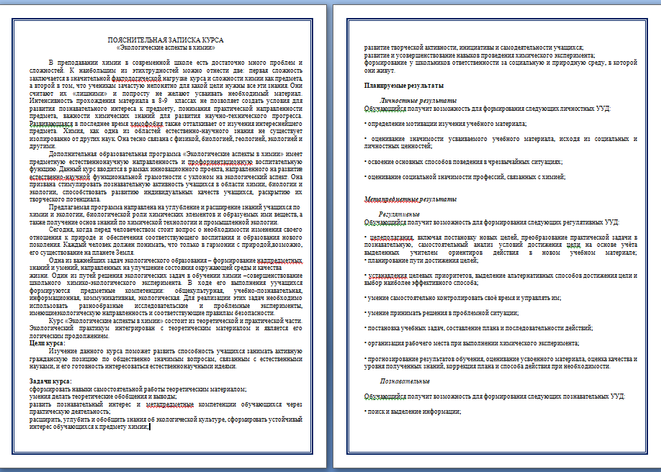

Slide 7
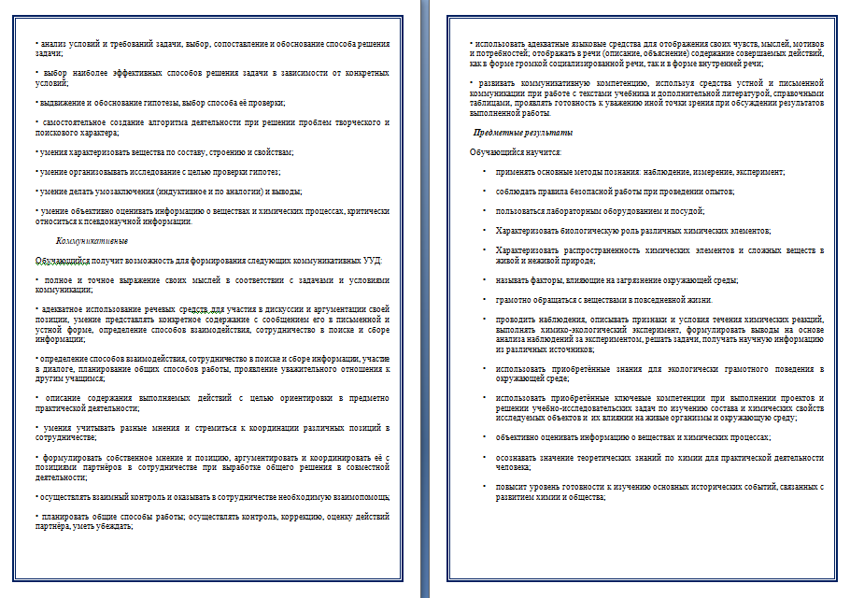

Slide 8
Содержание курса

Slide 9
Дидактический материал
для учащихся

Slide 10
Рабочая тетрадь

Slide 11
Рабочая
тетрадь

Slide 12
Методические
рекомендации

Slide 14
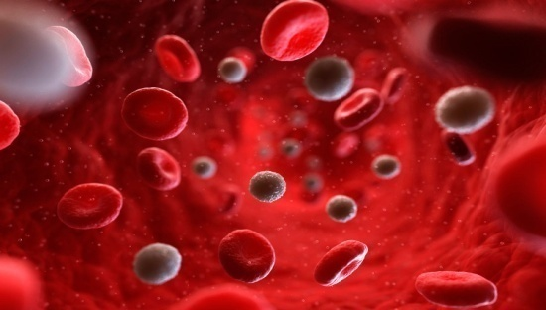
blood plasma
Hydrochloric acid
In stomach
nerve cell potential
chlorine ions in
human body
intercellular space

Slide 15
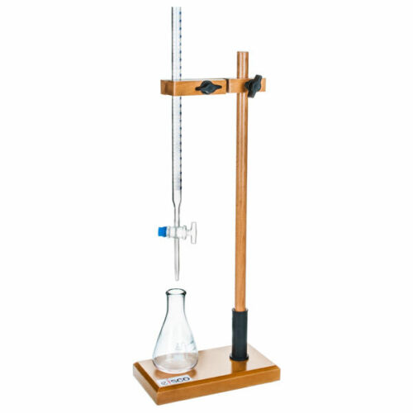
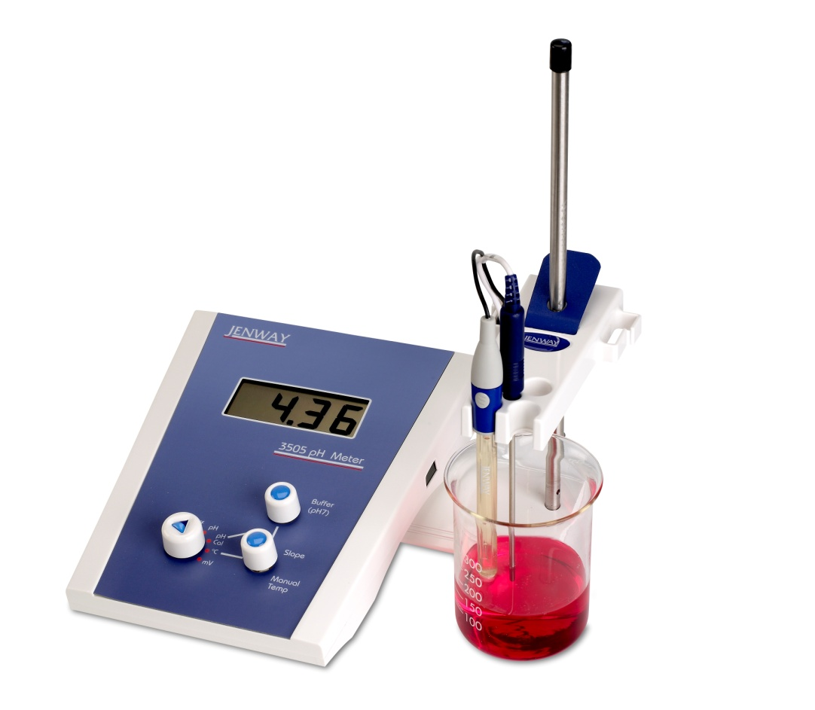
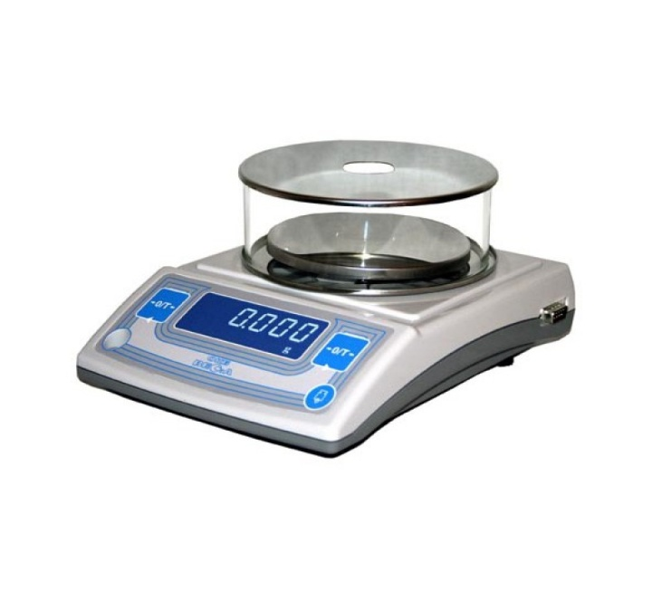
Дополнительное
оборудование

Slide 16
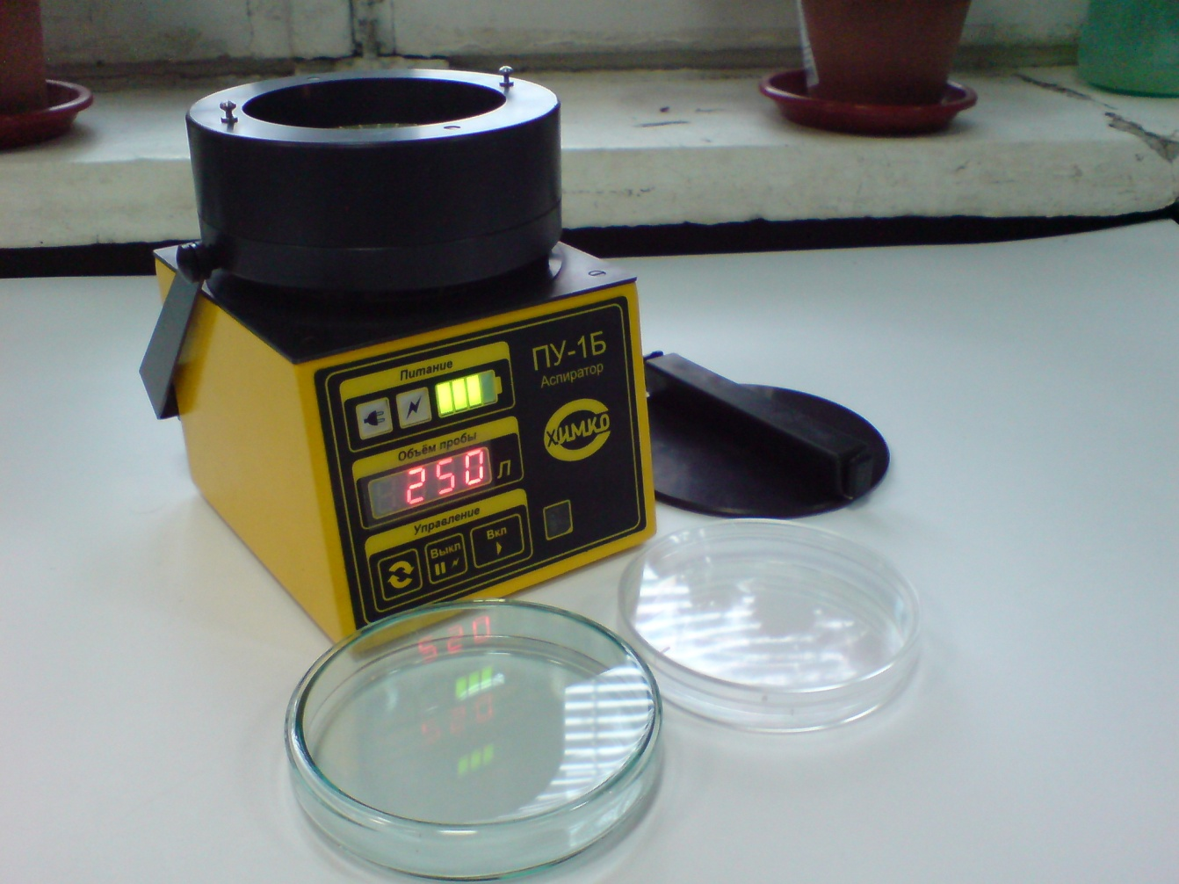
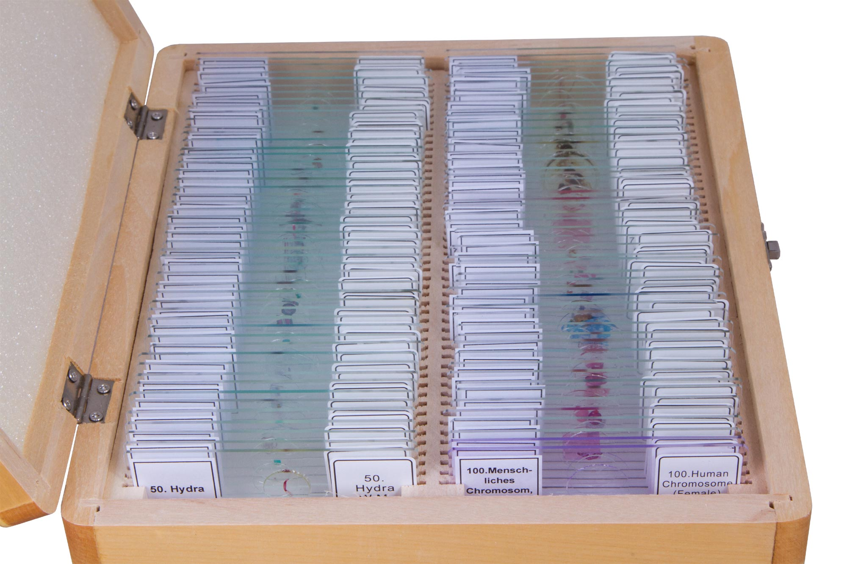
Оборудование
для курсов
по биологии

Slide 17
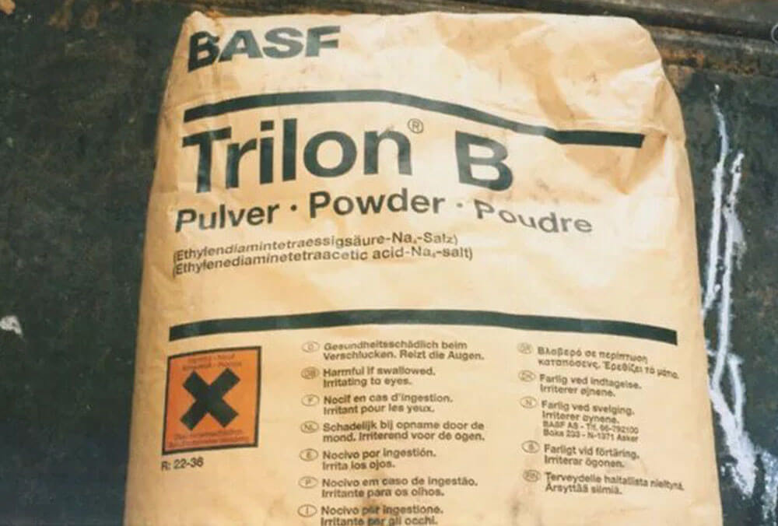
Дополнительные
реактивы
Трилон-Б
Диметилглиоксим
Оксихинолин

Slide 18
Темы для обсуждения на
семинарских занятиях
Важнейшие биогеохимические циклы элементов.
Как восполнить избыток и снизить недостаток химического элемента в организме человека.
Способы выведения тяжелых металлов из организма человека.
Влияние ионов металлов на рост и развитие растений (рассмотреть влияние 2-3 ионов металлов)
Куда девать токсические неорганические отходы химических производств
Перспективы терраформирования планет

